Slide 1
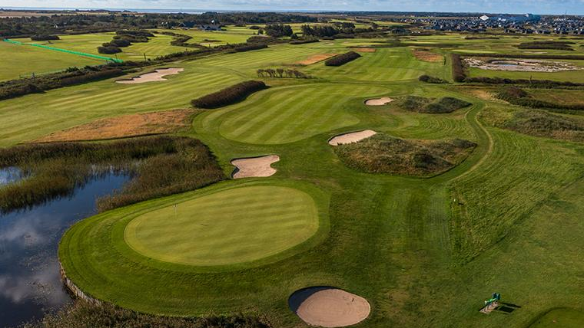
ECCO Tour
i Holmsland Klit Golfklub – Søndervig
MEDLEMSMØDE 2026
23. september 2026

Slide 2

ECCO TOUR 2027
Et historisk øjeblik for Holmsland Klit Golfklub – Søndervig og Ringkøbing-Skjern Kommune

Slide 3
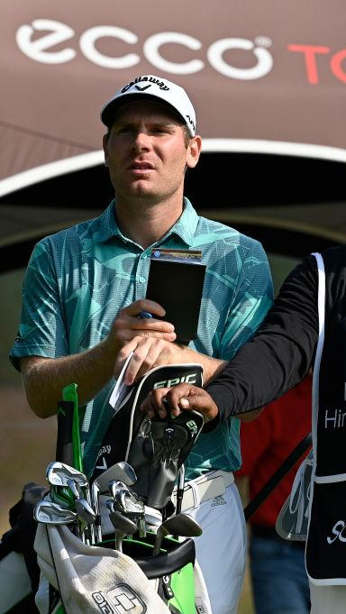
Hvad er ECCO Tour?
Springbrættet til international professionel golf
ECCO Tour har i mere end 20 år været en central udviklingsplatform for professionelle golfspillere i Danmark og Norden. Touren er en del af Nordic Golf League, hvor professionelle spillere og eliteamatører konkurrerer på tværs af de nordiske tours.
ECCO Tour har været en del af udviklingen for en række af Danmarks senere internationale profiler – blandt andre Nicolai Højgaard, Rasmus Højgaard, Thorbjørn Olesen, Jeff Winther og Niklas Nørgaard.

Slide 4
Vejen mod toppen
ECCO Tour /
Nordic Golf League
HotelPlanner Tour
DP World Tour
Den internationale
golfelite
Ved afslutningen af 2026-sæsonen får de fem bedste spillere på Nordic Golf Leagues Road to Europe-rangliste kategori til HotelPlanner Tour – det næste niveau på vejen mod DP World Tour.
I uge 19, 2027 afholder vi ikke bare endnu en golfturnering. Vi bliver værtsklub for en professionel turnering, hvor nogle af morgendagens internationale profiler konkurrerer om at tage næste skridt i deres karriere.

Slide 5
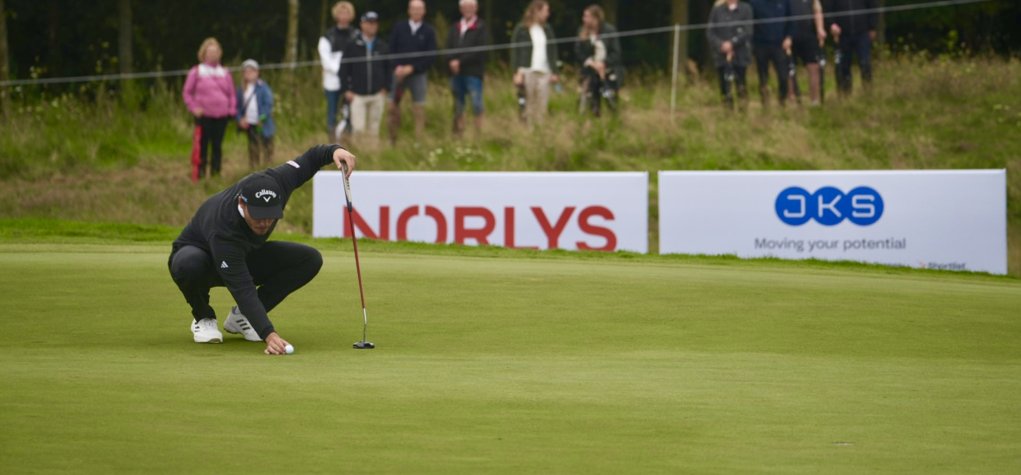
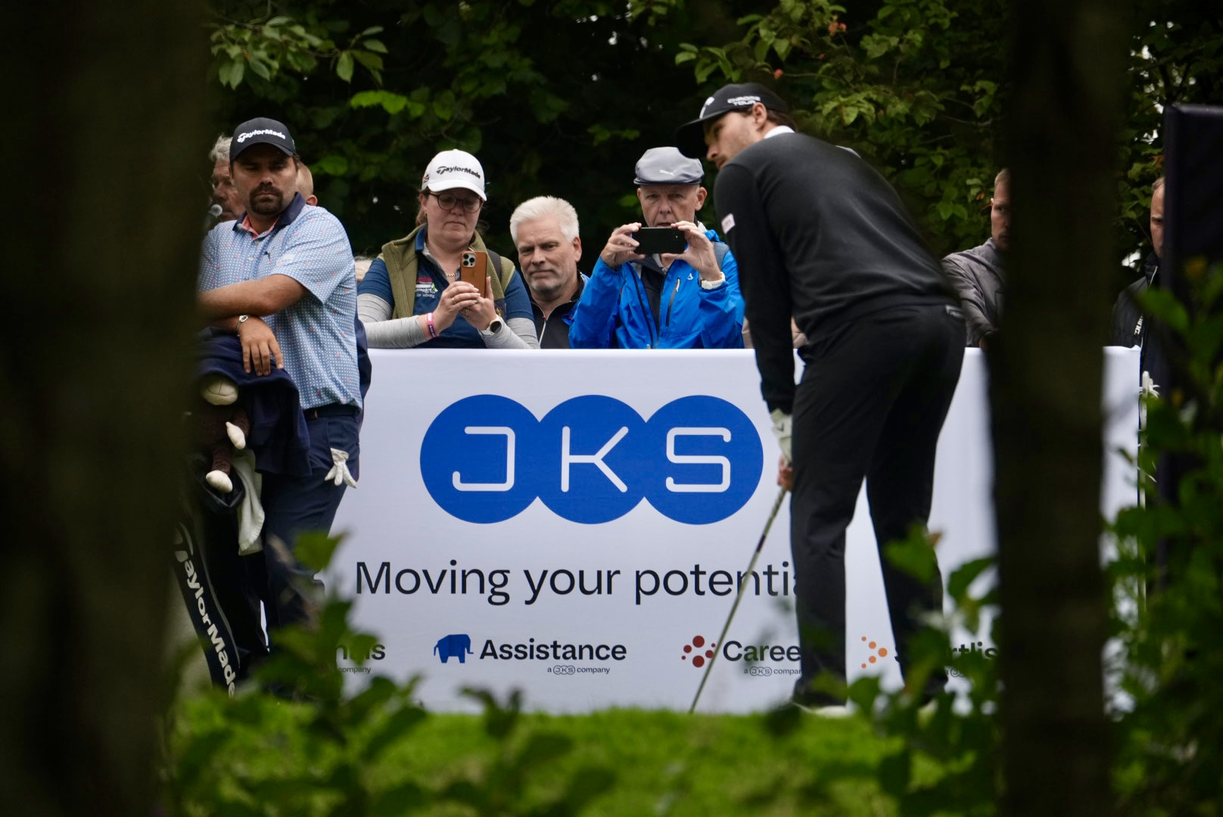

Derfor valgte JKS og ECCO Tour os
Etableret golfsponsor
Landsdækkende virksomhed med lokalt udspring
Godt kendskab til Holmsland Klit Golf
Tradition for talentudvikling
Notes:
JKS har haft et godt samarbejde med Golfpromote i en årrække, bl.a. som sponsor for de danske turneringer på DP Word Tour. Det holder jo pause nu, og derfor opstod idéen om en afdeling på ECCO Touren i stedet for. JKS er i forvejen engageret i forskellige samarbejder, der støtter danske talenter – eksempelvis er JKS også sponsor for DM i Skills, der hvert år kårer de dygtigste nyuddannede indenfor en lang række faguddannelser.
JKS er landsdækkende med over 40 afdelinger, men har sin oprindelse i Hvide Sande og har i dag hovedkontor i Ringkøbing. Derfor var det vigtigt for os, at en aftale med ECCO Touren skulle være til gavn for lokalområdet – og da vi jo i Holmsland Klit Golf både har en rigtig udfordrende og spændende bane samt en velorganiseret klub med stor lokal opbakning båret af frivillighed, var det oplagt at turneringen skulle afvikles her.
Vi er glade for og stolte over, at vi med en fælles indsat lykkedes at komme i mål med en aftale, og vi glæder os rigtigt meget til samarbejdet omkring JKS Open 2027.

Slide 6
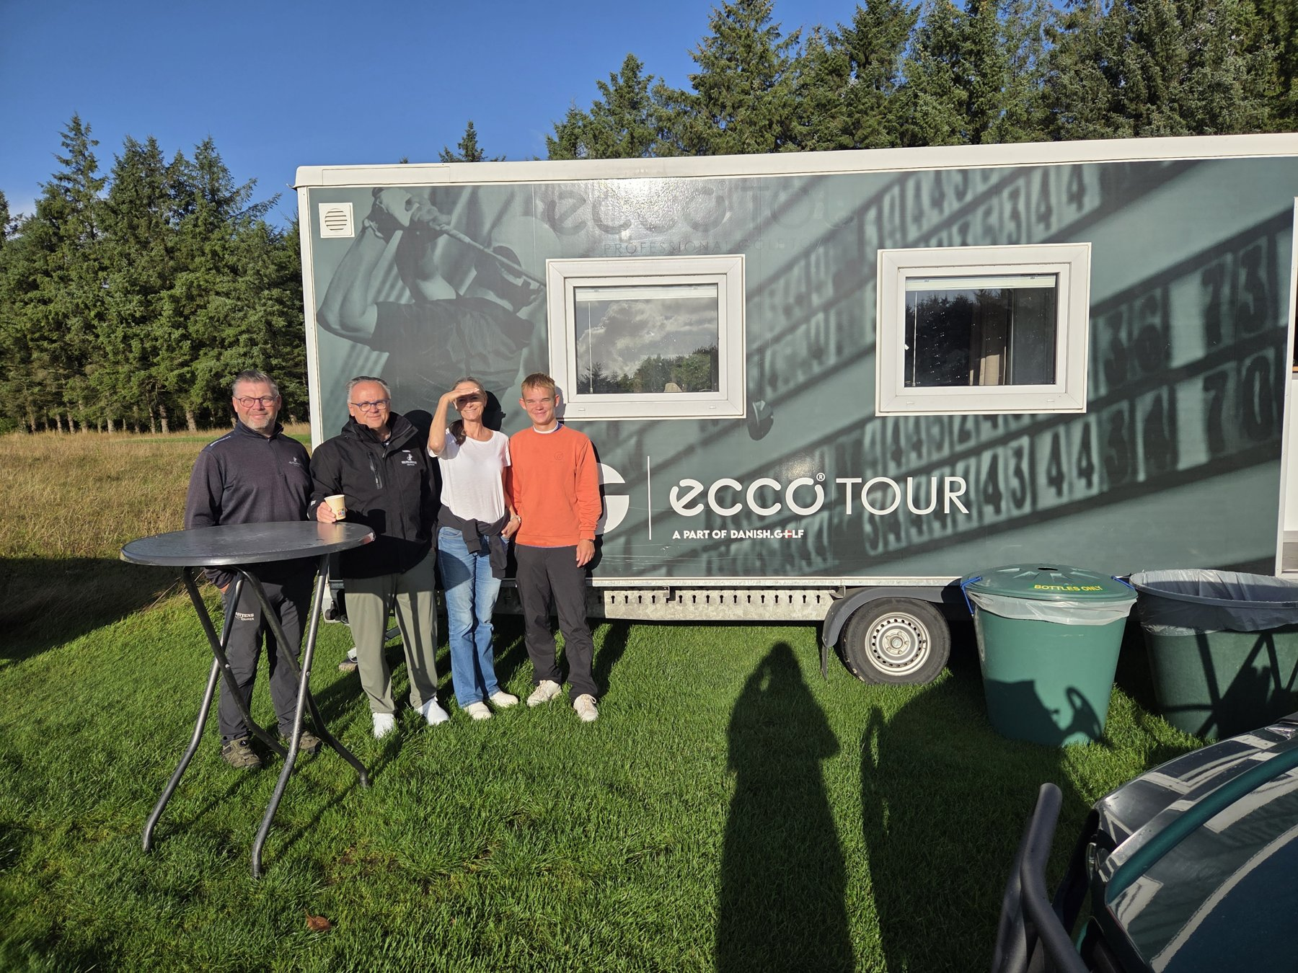
Hvad betyder det for klubben?
Spillere & officials
Professionelle spillere, dommere og tourorganisation
Medieeksponering
Synlighed for klub, Søndervig og Vestjylland
Erhvervsliv
Nye sponsor- og netværksmuligheder
Fællesskab
En klubopgave for medlemmer og frivillige

Slide 7
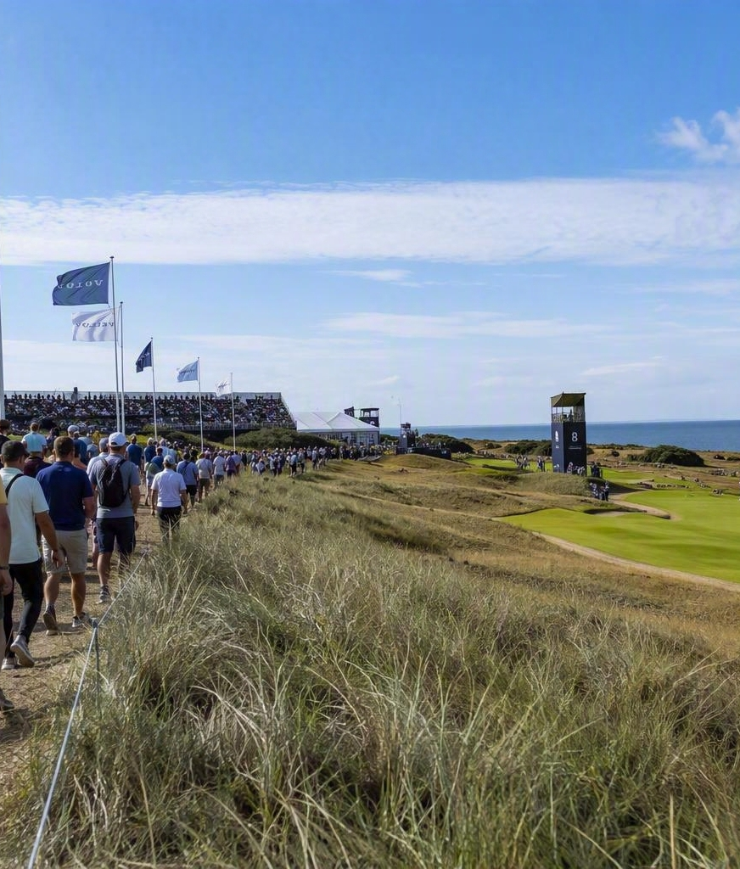
Ugens program
Man 10. maj
Pro-am – sponsorer og gæster på banen
Tir 11. maj
Pro-am – klubbens 8 hold spiller formiddag
Ons 12. maj
Runde 1: ca. 140 spillere – 18 huller
Tor 13. maj
Runde 2: 18 huller – cut efter 36 huller
Fre 14. maj
Finalerunde: de bedste 45 + delte 45.-pladser

Slide 8
Projektorganisation – ansvarlige
PROJEKTLEDELSE
Thomas H. M. Terpager
Bane
Steven Knudsen & Nicolai A. Sørensen
Frivillige
Kristen Trankjær & Birgit Pape
Turnering
Freddy Sunesen + 1 person
Pro-Am
John Clausen + 1 person
Klubhus
Finn Jacobsen + 1 person
PR
Kirsten Leth + 1 person
Logistik
Steven Knudsen & Emil Hansen
Økonomi
Finn Jacobsen + 1 person
Sponsorer
John Clausen + 1 person

Slide 9
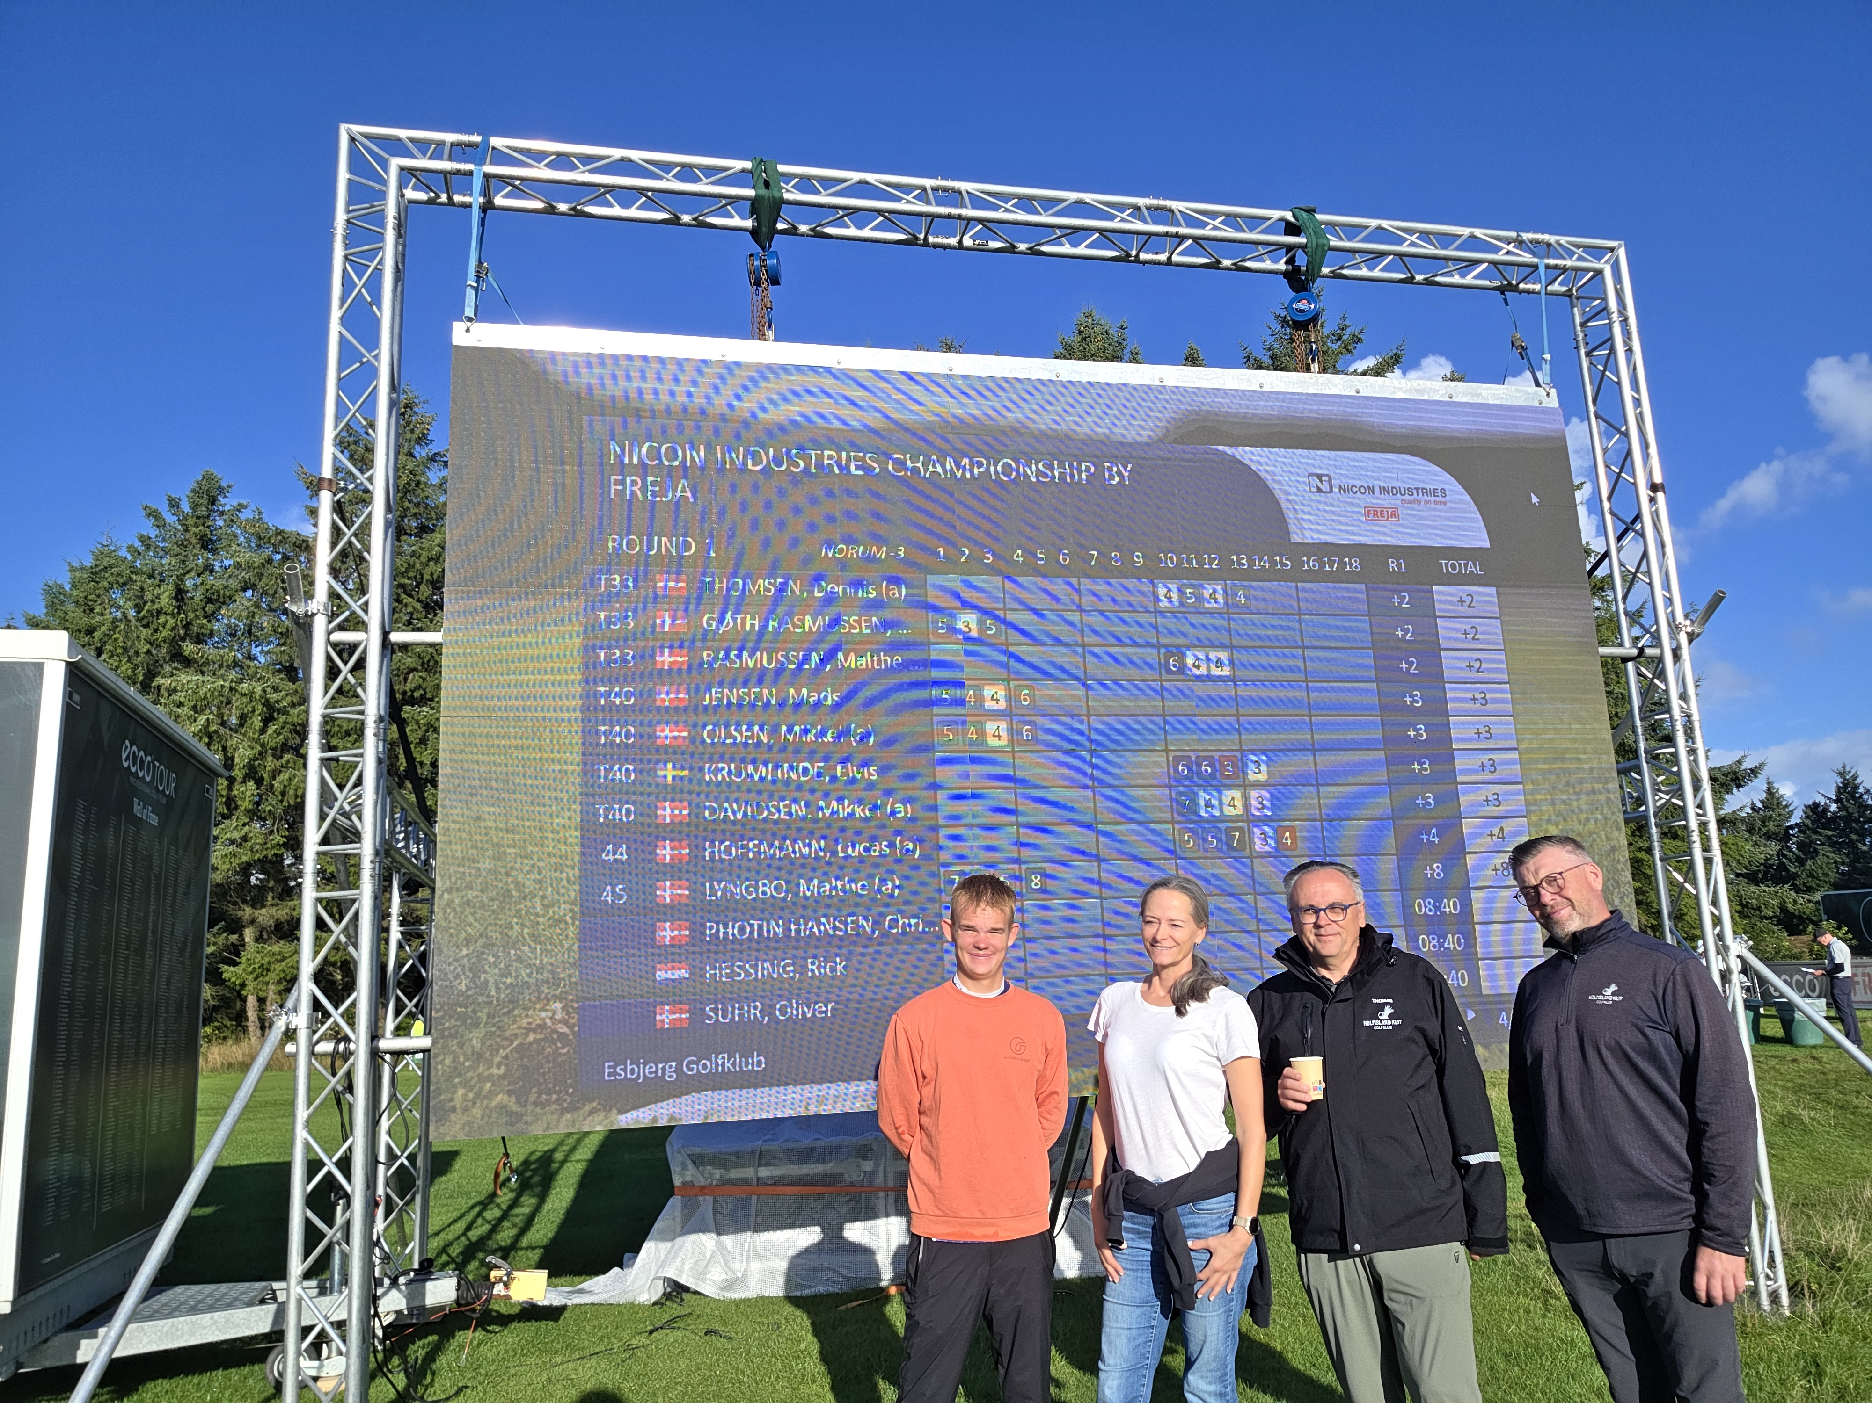
Tidsplan
17. september 2026
22. oktober 2026
15. april 2027
10.–16. maj 2027
Kickoff
Budget
Final Planning
Turnering

Slide 10
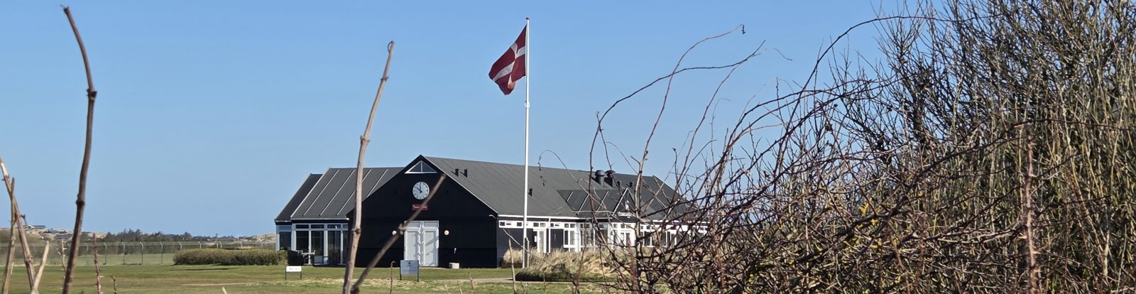
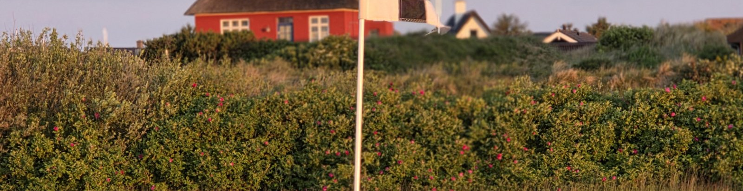
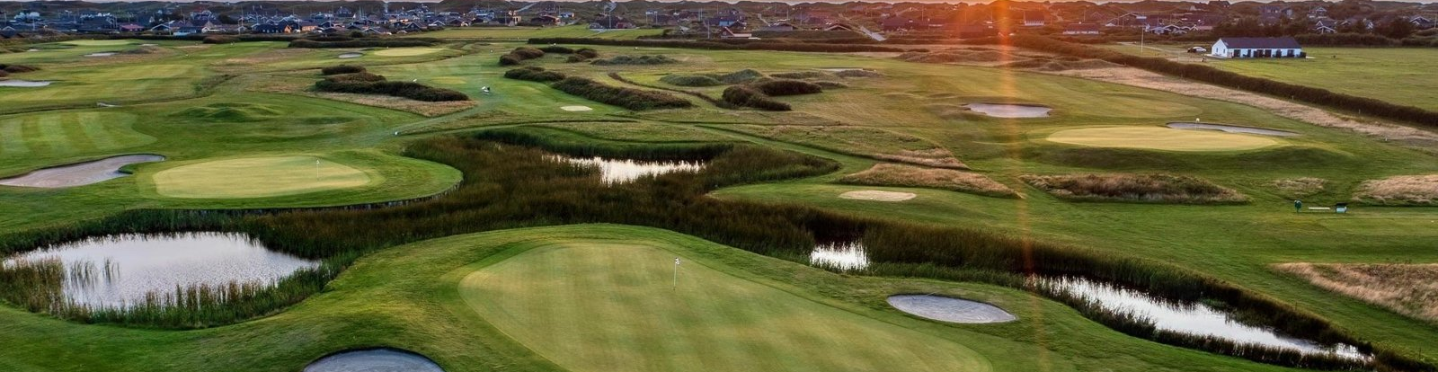
Banen i verdensklasse
FOKUSOMRÅDER
Course setup
Greenkvalitet
Fairways & rough
Driving range
Publikumsoplevelse

Slide 11
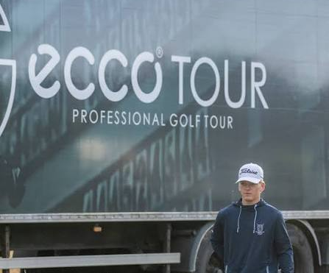
Pro-Am & Sponsorer
MÅLET
8 Pro-Am hold
Klubbens hold spiller side om side med tourspillerne
Lokale virksomheder
Pladser til sponsorer og samarbejdspartnere
VIP-oplevelser
Forplejning, hospitality og møde med spillerne
Eksponering på banen
Skilte, teesteder og synlighed hele ugen
Netværk & relationer
Erhvervsliv og klub mødes om en fælles oplevelse

Slide 12
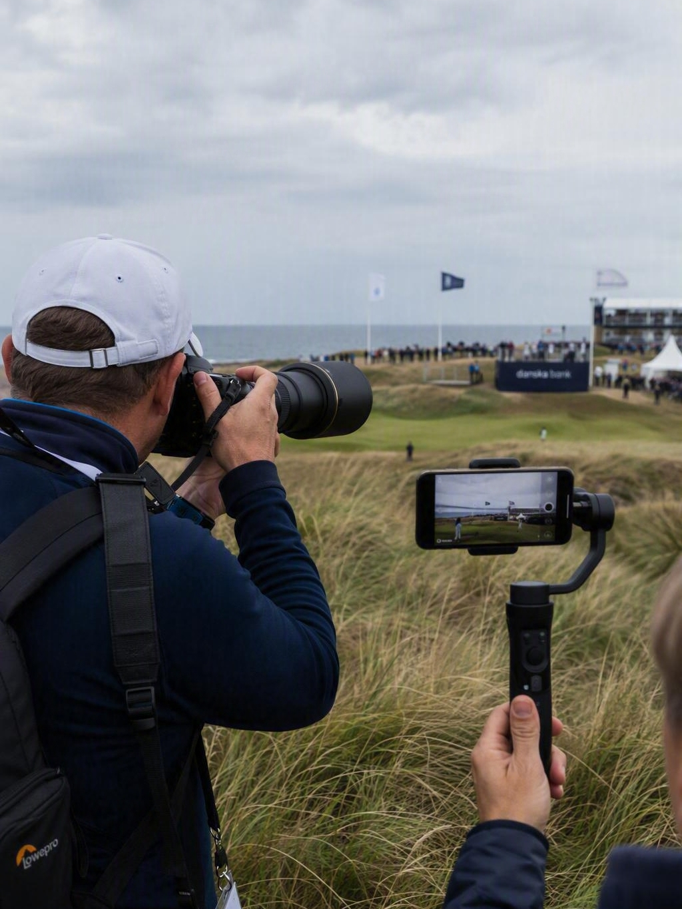
Kommunikationsstrategi
Før turneringen
Under turneringen
Sociale medier
Forventning i klubbens kanaler
Live billeder
Dagligt indhold fra banen
Presse
Lokale og nationale medier
Resultater
Opdateringer fra runderne
Video
Kort indhold om bane og klub
Interviews
Spillere og frivillige
Medlemsinformation
Løbende nyt til medlemmer
Sponsorhistorier
Synlighed for partnere

Slide 13
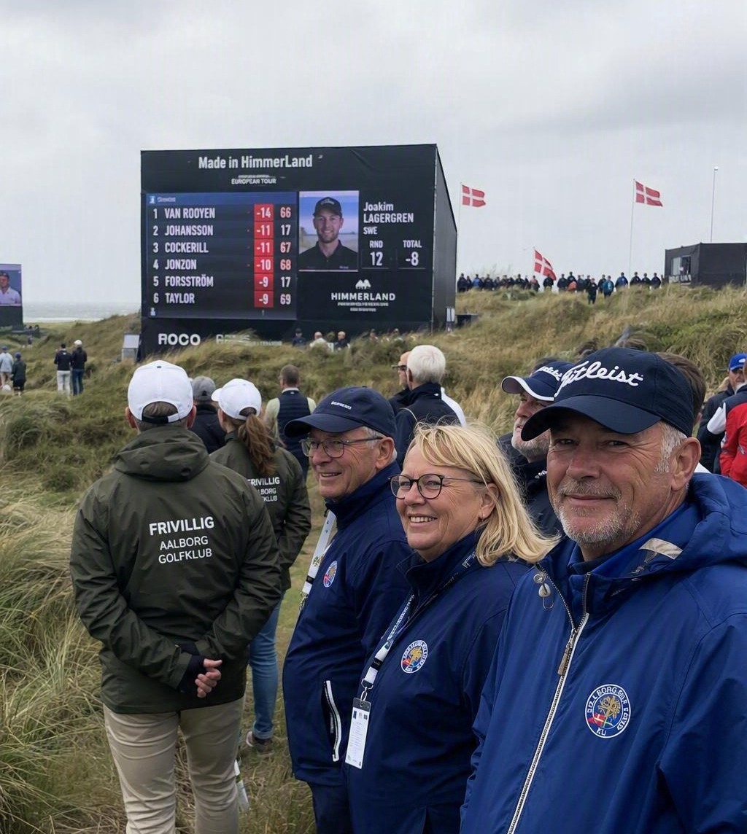
Hvad får medlemmerne?
Professionel golf på hjemmebane
Tourspillere på vores egen bane i uge 19
Mulighed for at være frivillig
Vær en del af holdet bag turneringen
Stolthed om klubben
En uge der sætter Holmsland Klit på landkortet
Nye medlemmer & større synlighed
Eksponering der rækker ud over sæsonen
Et stærkere fællesskab
Vi løfter opgaven sammen – før, under og efter

Slide 14
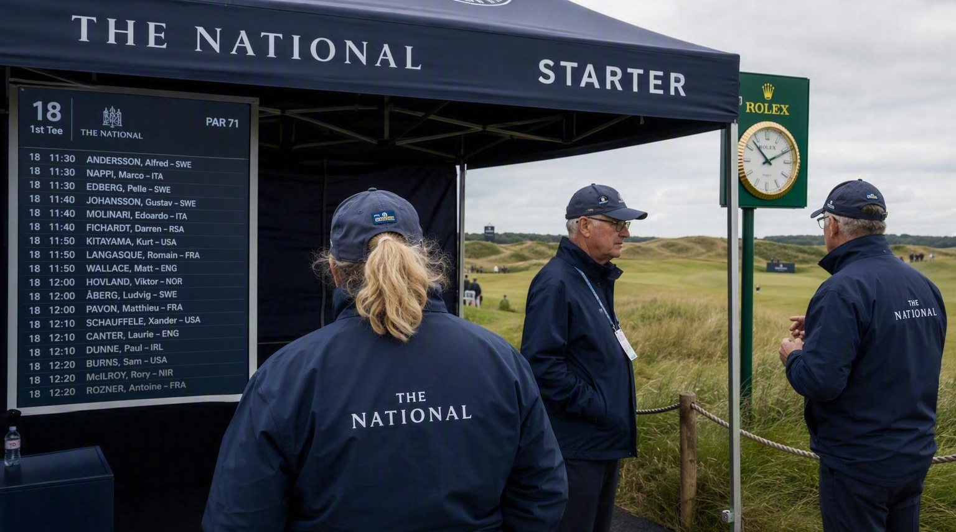
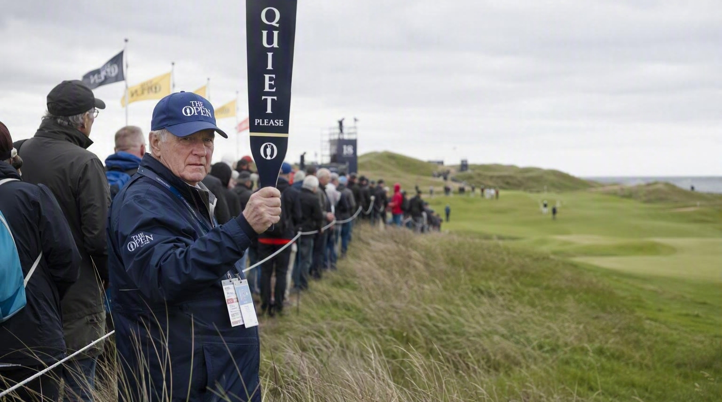
Frivillige gør forskellen
Der bliver behov for frivillige til bl.a.:
Startere
Parkering
Forecaddies
Publikum
Scoring
Praktisk service
Hospitality

Slide 15

Vi skaber noget historisk – sammen
Tak til medlemmer, frivillige, sponsorer og samarbejdspartnere.
Holmsland Klit Golfklub · ECCO Tour 10.–16. maj 2027 · Hovedsponsor JKS

Slide 16

Derfor valgte JKS og ECCO Tour os
Unikt links-inspireret klitlandskab
Banen mellem Vesterhavet og Ringkøbing Fjord
Vind og natur giver internationale spilleforhold
Stærk lokal opbakning og frivillig kultur

Slide 17
Projektorganisation
PROJEKTLEDELSE
Thomas H. M. Terpager
Bane
Frivillige
Turnering
Pro-Am
Klubhus
PR
Logistik
Økonomi
Sponsorer

